Slide 1
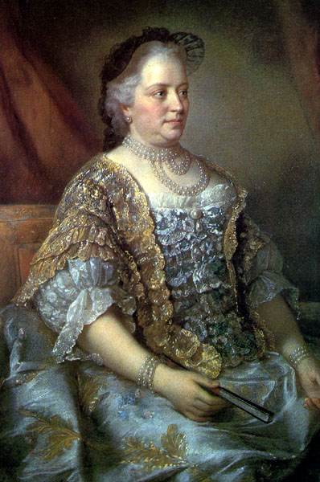

Slide 4
1. A falusi bírák kötelesek megakadályozni, hogy a cigányok döghúst egyenek; aki ilyet tesz, azt meg kell büntetni, többek közt azzal is, hogy egy teljes hónapon keresztül kenyéren és vízen böjtöljön a magisztrátus börtönében.
2. A cigányok lovat nem tarthatnak, a náluk levőket el kell árverezni, s a lóért kapott összeg kétharmada illeti csak a tulajdonost, a többi a bejelentőé.
3. Mivel a cigányok muzsikálás és kovácsolás ürügyén szoktak kóborolni, ezért a jövendőben csak azok űzhetik e két mesterséget, akik rendelkeznek a hozzá való szerszámokkal, továbbá van a faluban házuk és családjuk tagjai sem henyélnek.
4. A gyerekeket el kell venni a szüleiktől és ki kell adni a parasztokhoz, akik a vármegyétől napi három krajcárt kapnak egy-egy gyerekért, amíg azok nem képesek dolgozni.

Slide 5
5. A plébánosok kötelesek ingyen oktatni a cigányokat és gyerekeiket a vallásra, valamint a triviális iskolákban ugyancsak ingyen tanítani a gyerekeket, s a céhek is kötelesek felvenni őket.
6. „Ezen nép emlékezetének a kiirtása végett" ezentúl súlyos büntetés terhe alatt tilos a cigány nyelv használata: a cigányok beszéljék azt a nyelvet, amelyiket a környezetük beszéli.
7. A cigányokkal az urbáriumok szerint kell bánni (azaz jobbágyok, házas zsellérek vagy ház nélküli zsellérek lehetnek), s ennek megfelelően kötelesek adózni is a házipénztárba; az összeírásokban neocolonus néven kell jelölni őket. - A törvényhatóságok ne csak a büntetésre ügyeljenek, hanem arra is, hogy a házzal bíró és jobbágyi terheket viselő, valóban szabályozott cigányokat senki ne háborgassa, hanem inkább jutalmazzák őket.

